Slide 1
软件工程的质量

Slide 2
什么是软件的质量（Software Quality） ？
Capability of software product to satisfy stated and implied needs under specified conditions.
The degree to which a software product meets established requirements; however, quality depends upon the degree to which those established requirements accurately represent stakeholder needs, wants, and expectations.
这两个定义都强调了软件要符合用户以及利益相关者的需求。

Slide 3
套公式
在本书中，我们知道：
软件 = 程序 + 软件工程
那么我们可以套用这个公式，看看“程序的质量”和“软件工程的质量”如何影响软件的质量。 就像下面这个公式：
软件_{质量} = 程序_{质量} + 软件工程_{质量}

Slide 4
程序的质量
程序的质量体现在软件外在功能的质量。
衡量软件的功能，
功能测试，基本的判断可以用“是| 否”来 判定，
例如，一个字处理软件能否通过拷贝/ 粘贴与其他软件传递信息。
多维度特性的综合指标来衡量，
例如，衡量一个搜索引擎的质量，业界通常用准确度 （Precision）和覆盖率（Recall）的综合指标来表示。
服务质量
例如， 网站显示查询结果的速度；订票网站能并发处理业务的吞吐量；支持同时在线用户的数量。
程 序的质量还有其他方面，例如用户体验的质量、国际化的质量和安全性的质量。我们还可以用 其他数值来表示质量，例如第16章提到的NPS。

Slide 5
软件工程也有质量
软件工程的质量体现在
开发过程的可见性
开发过程的风险控制
内部模块的交付质量
开发成本的控制
内部质量指标的完成情况

Slide 6
软件工程也有质量
软件工程的质量体现在 - 开发过程的可见性
很多项目一直不能演示
一直说 “还有三个月就好了”， 说了两年

Slide 7

软件工程也有质量 -开发过程的风险控制
①有 个模块由其他公司提供，但是没有交付，我们也无能为力；
1
②哦，这个平台的开发难 度远超预期，我们也没有办法，只有延长开发时间；
2
③程序重新选择架构之后，突然 出现了许多问题，我们只好延长开发时间；
3
④项目组有个成员离职了，他负责的模块 别人都不懂，只好重新招人培养，并推迟交付日期；
4
⑤服务器突发故障，所有源代码 都丢失了，也找不到完整的备份，只好大大推迟交付日期
5

Slide 8
软件工程也有质量 -内部模块的交付质量
① 内部模块经常崩溃，延误开发；
② 项目内部的里程碑实现质量太差， 导致最终产品未能达到预期质量标准；
③ 项目管理工具太难用，太繁琐，速度慢；
④ 工具体现的软件工程流程与团队实际运作不符合；导致工具显示的状态并不是团队实际进度
⑤ 并不是所有人都使用项目管理工 具（例如很多人不想用规定的工具来跟踪Bug）

Slide 9
软件工程也有质量 -开发成本的控制
成本包括时间和金钱等，例如团队眼看完不成预定任务，只好花钱请第三方帮助完成 工作，从而付出巨大成本，影响团队的业绩。

Slide 10
软件工程也有质量 -内部质量指标的完成情况
团队会在项目启动时制定一些内部质量指标，例如
测试用例的数量、
测试自动化的程 度、
每日构建的速度、
自动部署系统的效率、
代码覆盖率、
文档的质量，等等。
低劣的内部质量，会对产品的外部质量产生深远的负面 影响。同时影响士气
思考：采访以前的软件工程团队，他们有上面的问题么？有的连代码都找不到了。那他们学到了什么软件工程呢？

Slide 11
CMMI
如果一个软件团队越做越好，那么它就越来越成熟。我们怎么衡量 “成熟度” 呢？
CMMI - Capacity Maturity Model Integrated
Defined by CMU Software Engineering Institute
CMMI虽然源于美国，但在世界各地得到了广泛的推广与接受。

Slide 12
CMMI 1
CMMI一级，完成级。
在完成级水平上，企业对项目的目标与要做的努力很清晰，项目的目标得以实现。但是由于任务的完成带有很大的偶然性，企业无法保证在实施同类项目的时候仍然能够完成任务。
企业在一级上的项目实施对实施人员有很大的依赖性。

Slide 13
CMMI 2
CMMI二级，管理级。
在管理级水平上，企业在项目实施上能够遵守既定的计划与流程，有资源准备，权责到人，对相关的项目实施人员有相应的培训，对整个流程有监测与控制，并联合上级单位对项目与流程进行审查。
企业在二级水平上体现了对项目的一系列管理程序。这一系列的管理手段排除了企业在 CMM1时完成任务的随机性，保证了企业的所有项目实施都会得到成功。

Slide 14
CMMI 3
CMMI三级，明确（定义）级。
在定义级水平上，企业不仅能够对项目的实施有一整套的管理措施，并保障项目的完成；
而且，企业能够根据自身的特殊情况以及自己的标准流程，将这套管理体系与流程予以制度化。
这样，企业不仅能够在同类的项目上成功地实施CMMI，在不同类的项目上一样能够成功地实施。

Slide 15
CMMI 4
CMMI四级，量化管理级。
在量化管理级水平上，企业的项目管理不仅形成了一种制度，而且要实现数字化的管理。
通过量化技术来实现流程的稳定性，实现管理的精度，降低项目实施在质量上的波动。

Slide 16
CMMI 5
CMMI五级，优化级。
在优化级水平上，企业的项目管理达到了最高的境界。
企业不仅能够通过信息手段与数字化手段来实现对项目的管理，而且能够充分利用信息资料，对企业在项目实施的过程中可能出现的次品予以预防。
能够主动地改善流程，运用新技术，实现流程的优化。

Slide 17
Peopleware (人件)
软件是人来做的，软件企业怎么培养，管理人呢？把他们当作打印机/打印纸这样的硬件耗材来管理么？硬件资源/耗材， 人力资源？
挑战：
如何培养有创造力的员工。
我们讲过Personal Software Process
如何培养有效率的团队
Team Software Process, CMM
Team organization
人的管理
招聘、培训、提升、解散
人的能力有什么规律，
能力是什么 (软技能)
把能力和绩效目标结合起来
提高能力，就能提高绩效
Notes:
Entry - is the standard expected of employees on entry into a role. This is often used when the new entrant must learn or be trained to be able to perform to the standards required within the role / job.
Fully Effective - is level required of employees who are performing at the standard expected for their role / job.
Stretch / Mastery - is typically displayed by employees who have mastered their job / role. These employees are often sought out by other employees and managers / supervisors to provide advice / assistance.

Slide 18
Peopleware (人件)
一个组织有什么样的文化呢
如何做决定的？Decision making,
如何处理风险和冒险？Risk Tasking,
看重什么？Value System,
有什么流程，团队成语是如何自然互动的？Process
一个组织能学习么？
从错误中学习 （这个组织能承认错误么？）
从变化的环境中学习（用户，竞争对手，社会，技术变化）
适应新的需求

Slide 19
做决定Decision Making
独裁/Dictation
Great for the dictator; quick to make quick decisions
咨询/Consulting
Get more info
民主/Democracy
Follow the crowd
Creating winner/losers
共识/Consensus
Great commitment, if a conclusion can be reached

Slide 20
衡量软件工程质量
怎么知道团队在一个软件的生命周期中做的不好？
依靠用户的反馈：
太晚
依靠团队成员：
他们太忙，利益相关
依靠项目管理软件：
那要保证收集到足够全面的真实的数据
最好是自然真实发生的数据

Slide 21
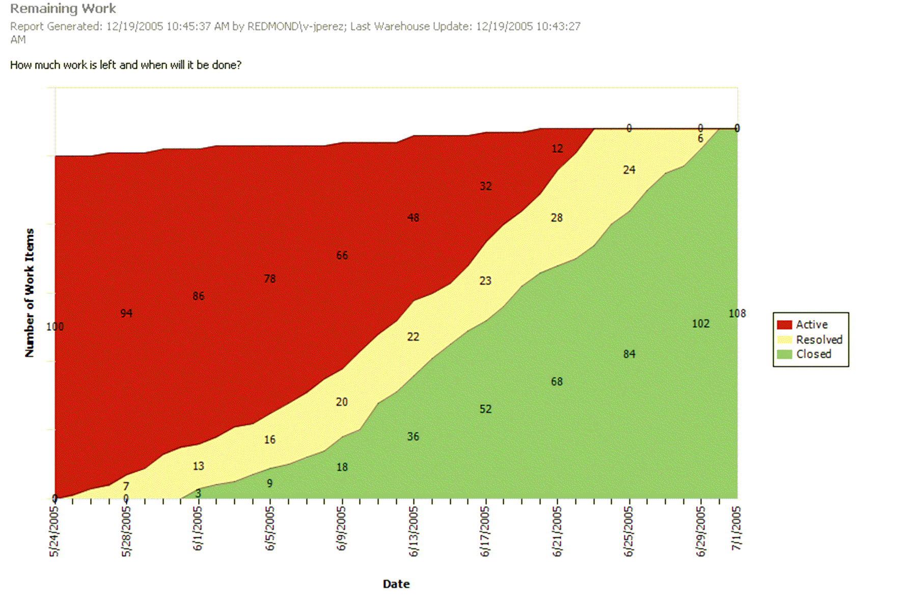


正常的 未解决/解决/关闭 的比例
Work planned
Work completed

Slide 22
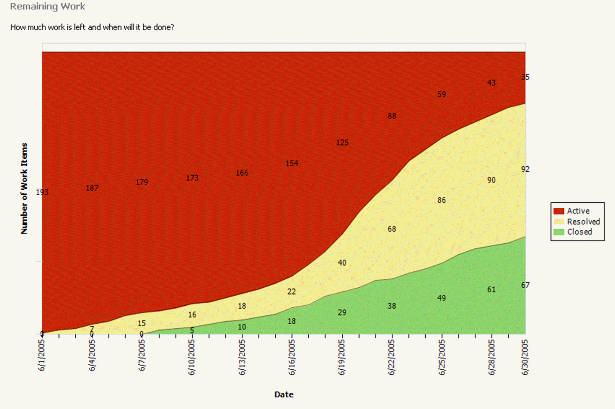

什么地方资源不够?
Bulge in work in process (i.e. in testing) indicates inadequate resources or inadequate incoming quality
Notes:
产品后期 “Resolved” 的工作项太多，来不及转移到 “关闭” 的状态。
可能的原因：
测试人员不够？
不能进行测试？

Slide 23
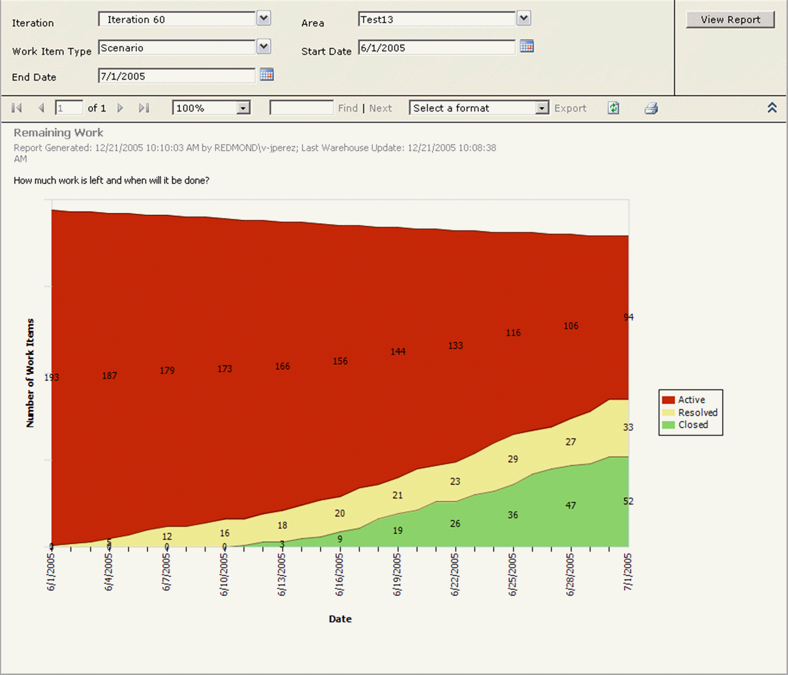


低估了项目的难度/Underestimating
Slow progress leading to cuts in planned work, but not enough cuts
Steady rates of progress, but slope too shallow
Notes:
任务的总量在减少 – why
任务太多，做不完，所以要在这个里程碑把它们砍掉
需求在中途改变，不用做很多事
团队改组，人员离开，砍掉任务

Slide 24
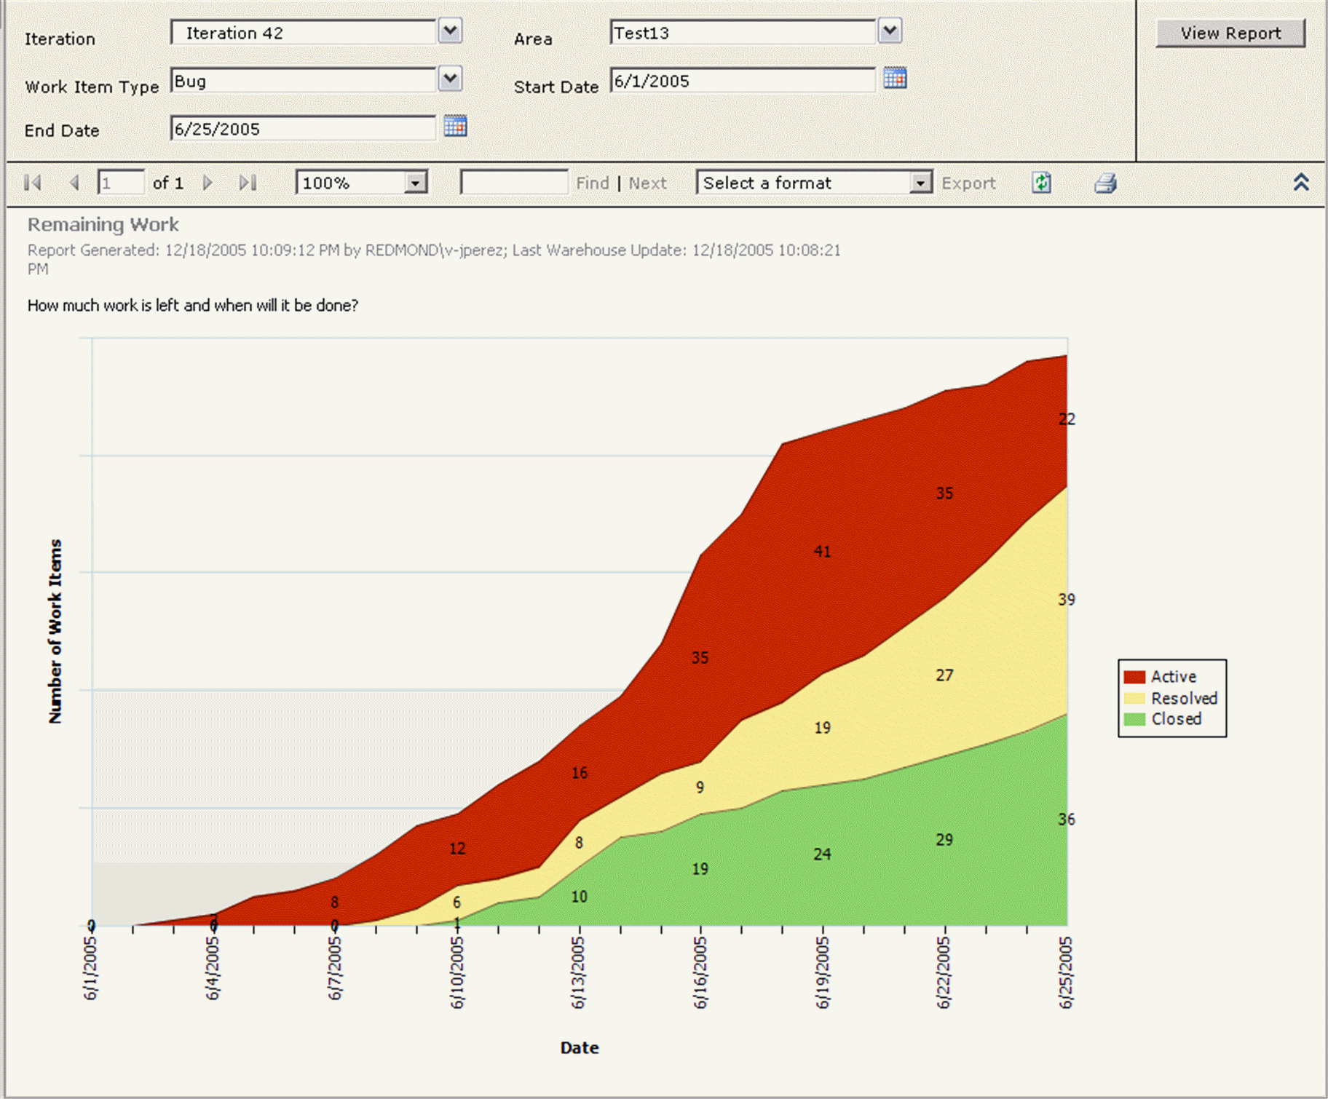

Inadequate Bug Allotment
New work not planned at iteration start

Slide 25
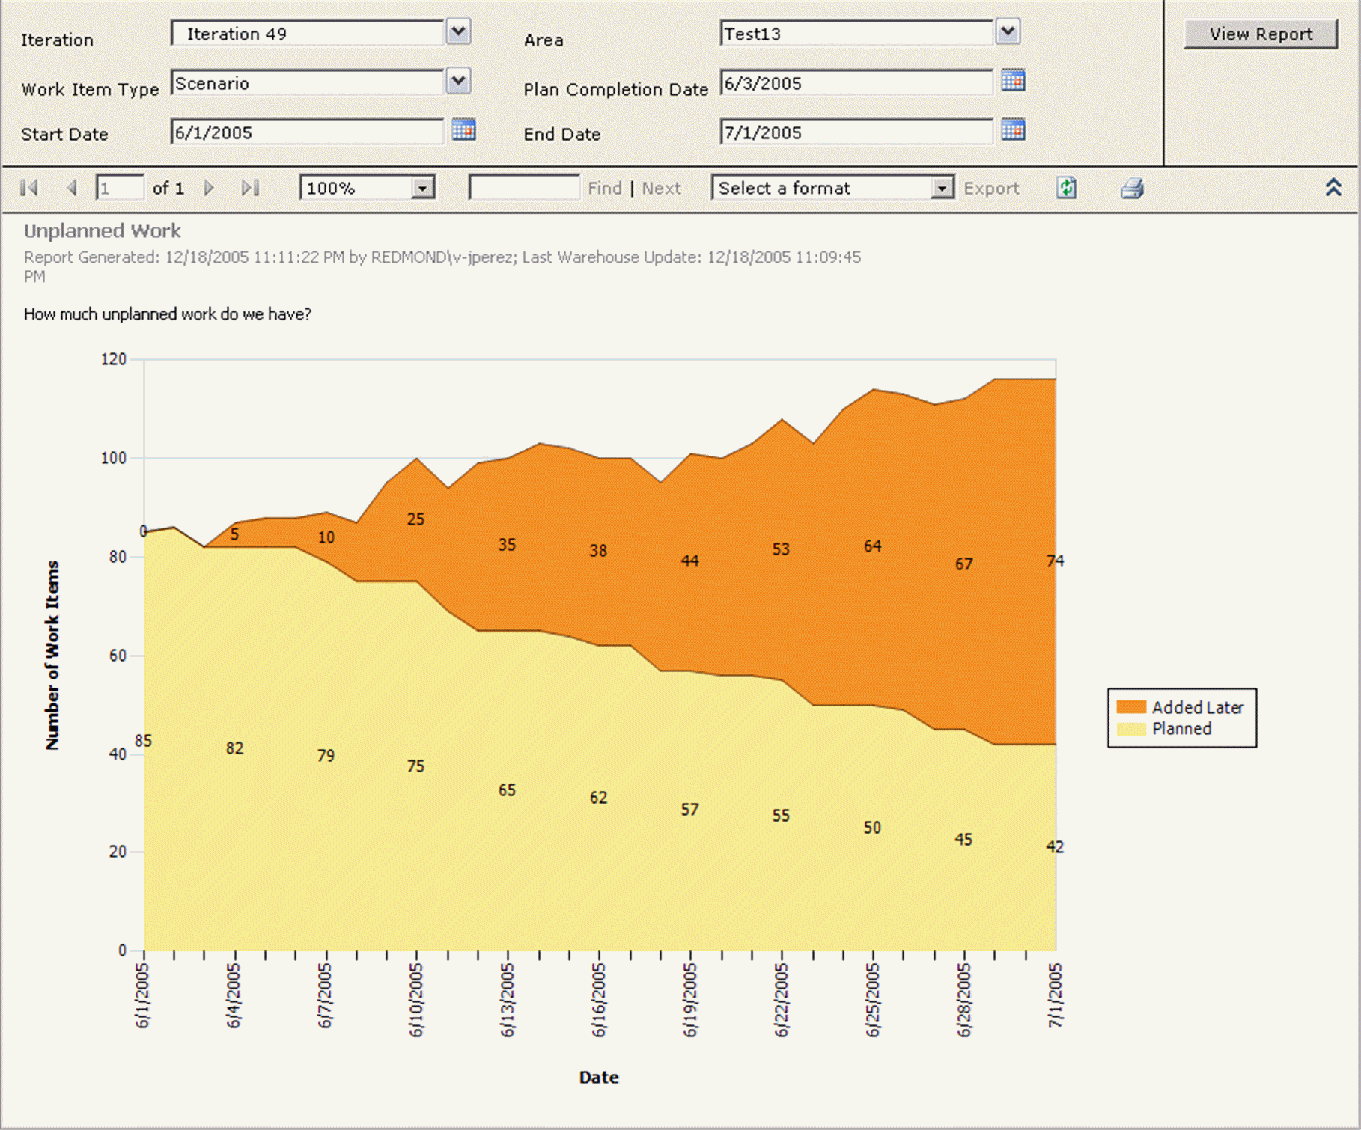


Scope Creep
“Dark matter” emerging during iteration
Planned work is squeezed out
Notes:
忽然来了很多计划外的工作

Slide 26
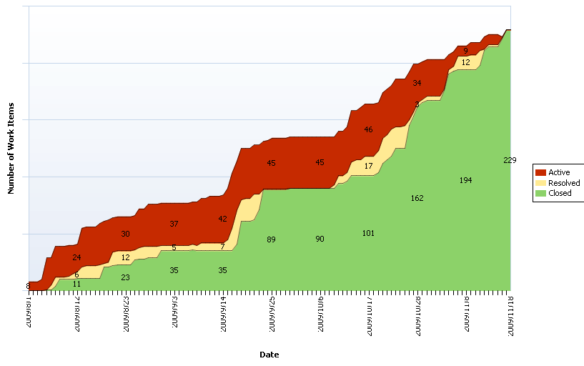
A real example
Notes:
这是一个实际的例子 （微软亚洲研究院的 学术搜索项目）

Slide 27
保证质量的成本
高质量不是免费的来的，为了获得高质量，团队要做这些：
预防
为了防止事故的发生，软件团队要在改进软件流程、质量检测的基本建设和工具（例如投入人力物力设计和实现测试框架、测试用例、测试工具等等）进行投资
为了预防团队因人员变动而导致无人能理解老的程序和模块，软件团队要在培训、审核等活动上投入一定的时间
评审
为了评价质量的高低，团队要投入人力物力做复审（需求文档复审、代码复审、测试用例复审），以及软件测试工作，有些时候还要评价外部公司提交的软件模块的质量。

Slide 28
保证质量的成本
内部和外部故障处理
在评审过程中发现的所有问题，都需要处理，这些处理的过程（改进文档、改进代码、改进测试用例等）都需要时间。
软件发布到用户手里，或多或少会出现各种问题，处理这些问题的流程也需要成本。
流程分析改进
一个项目里程碑结束后，团队成员要分析过去各个阶段的优缺点，并提出改进意见。团队经过讨论后决定实施合适的改进意见
提高职业技能
软件工程师的职业技能
技术投资
开发、购买、定制、完善用于软件开发和软件工程管理的工具，并学习这些工具，争取发挥工具最大的效能。

Slide 29
质量保障成本例子
一个工程师抱怨只有 20% 的时间写代码，其他时间都花在：
预防：参加培训，学习和应用新的测试框架。
评审：给同事做需求文档复审、Spec复审、代码复审，检查外包公司提交的软件模块 的质量。
内部故障：忙着修复测试人员发现的代码错误。
外部故障：忙着调查和修复用户报告的错误。
流程分析改进：分析众多Bug产生的原因，忙着和队友讨论如何改进流程。参加敏捷 流程的培训。
提高职业技能：参加一些学习班和讨论，琢磨如何提高自我管理能力。
学习新的技术：安装、试用新的开发工具，分析利弊。并和团队讨论是否立即采用这 些新工具。

Slide 30
QA vs. Testing
软件的质量保障（QA）和软件测试（Test）是有很大区别的。然而， 当前IT业界经常混用QA和Test 这两个名词，很多团队的QA/Test工作是在较低水平上重复。 这引发了一些相关的讨论。
测试的角色（Test）要独立出来么？
独立出来的测试角色怎么才能发挥作用？
有些成功人士或公司认为独立的测试角色不应该存在，你怎么看？
定义
软件测试（Test）： 运用一定的流程和工具，验证软件能实现预先设计的功能和特性，工作的 流程和结果通常是可量化的。例如，测试用例、Bug、代码覆盖率、MTTF、软件效能的参数， 等等。正因为流程和结果是明确定义的、可量化的，所以很多测试工作可以自动化。
软件质量保障工作（Quality Assurance）： 软件团队为了让软件达到事先定义的质量标准而进 行的所有活动，包括测试工作。

Slide 31
测试的角色（Test）要独立出来么？
-分工是社会和行业进化的结果
-开发和测试其实是软件工程的两个分支，对于不同的软件/服务，测试的方式和程度都有所区别。
-独立的测试角色从用户的角度出发验证产品质量。
-独立专业的测试等同于代表客户对产品进行认证

Slide 32
一个团队应该如何培养和安排各个角色呢？
在初始阶段（新项目，团队进入一个新领域，人员刚进入一个项目），每个团队成员 都要尽量打通各个环节，多负责，把所有事情都搞懂，培养通才。
当项目/产业发展到一定阶段（进入阵地战的时候），要大力提倡分工合作，培养专才。
做好自己项目的架构和流程，让所有人都能比较轻松地开展质量保障工作。
培养“大家都要做QA，专人负责量化的测试，有条件多做测试自动化” 的文化。
弄清楚自己项目的特点，人员的特点，产业特点。避免简单照搬别人的做法。不要听 说某某伟大的系统的开发/ 测试比例是多少，就哭着喊着也要同样的比例……

Slide 33
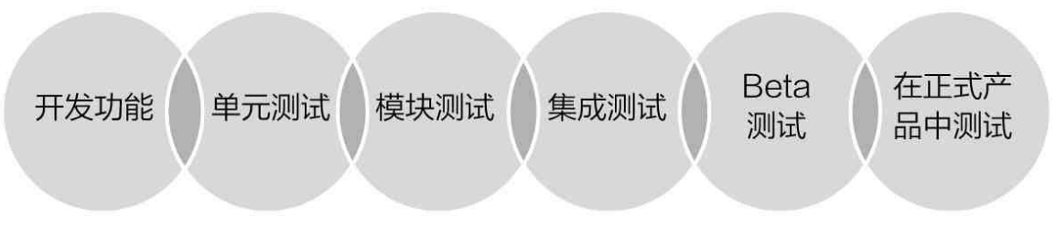
和测试角色相关的误解
既然有专人负责质量，那我就不用负责了！
盲目信任“专业人士”扮演的角色
为自己开发的软件写一段英语介绍。
找了一个专业人士，在软件上市之前才拿到专业的文案
文案第一句就是热情洋溢的设问句：“Haveyou ever think about ...”
旁观者说，从介绍文字的几处典型中国式语法错误（Have … think）来看，这个软件是在中国搞出来的

Slide 34
和测试角色相关的问题
盲目信任“专业人士”扮演的角色
这件事真的要专业人士来做么？
专业人士做完之后，谁来负责测试？即使有专业人士扮演各种角色，还得有专人独立地检查验证质量。
为了自己的角色而做绩效优化
分工之后，每个角色为了自己的绩效而优化，会出现局部最优而全局未必最优的情况
Windows Phone的应用发布，专业人士又出手，写了175个英语单词的介绍，极尽溢美之词
用户在小小的手机屏幕上有多少耐心读完那么多形容词和状语从句
简化到78个词，勉强能放进手机的两个屏幕
向专业人士描述需求时，是否花了足够的时间让对方理解我们要的是什么？
专业人士做完之后，我们要做什么样的QA？

Slide 35
和测试角色相关的问题
画地为牢的分工
测试用例的设计，外包其他公司的人来做
期望他们一上手就能设计出高质量的测试用例，不用给他们那些低级的手工操作任务
理论上这都是非常有道理，但是如果这些人没有亲力亲为地在这个项目中做一些具体的事情，他们怎么能“设计”出高质量、有实际意义的测试用例呢？
分工导致链条过长，信息丢失。
分工还可能会导致一个软件被切碎分给各个“角色”，每个功能都做得很卖力，但是整体就是不太行，明显看出来是费了老大的劲给强行“集成”起来的
无明确责任的分工，原则：
充分授权和信任（Empower team members）；
各司其职，对项目共同负责（Establish clear accountability and shared responsibility）

Slide 36
有些成功人士和成功的公司号称没必要设置独立的测试角色（Test），你怎么看？
人太牛
事太小
人不够
条件特殊
软件产业百舸争流，鱼龙混杂，在海里裸泳的弄潮儿也不少。在有些情况下（例如一窝蜂模式，主治医师模式），强力的Dev是可以搞定很多事情。运用之妙，存乎一心

Slide 37
Facebook没有专门的软件测试人员
a）全公司人员经常使用自己的软件产品！（如果你开发的软件是航天飞行某控制模块，你怎么能经常使用呢？）
b）使用日志（log）来分析问题可能出在哪里。（我们的一些程序员写程序都没有日志，那大家看什么呢？）
c）利用用户的反馈和实时状态分析（比较过去一小时和上周同一时间的数据来判断是否有Bug）。
d）应用开发商给Facebook报Bug。（开发商其实比较不爽，但是Facebook有时
就是毫无预警地修改API，你除了赶紧报Bug，还能怎么着？）
e）很多人自愿给Facebook报Bug，这位贴主自称每月给他的前雇主报13,000个
问题。（没错，是每月一万三千个！）
f）还有一个原因是，Facebook大体上也不需要搞出太高水平的软件。

Slide 38
讨论
参见：http://www.cnblogs.com/xinz/p/3857368.html

